Slide 1

TRƯỜNG TIỂU HỌC PHÚC LỢI

Slide 2






Tìm
Đàn Vịt Con

Slide 3




CÂU HỎI:
Số 75 đọc là:
A. bảy lăm
B. bảy mươi lăm

Slide 4
CÂU HỎI: >, < , = ?
40 …. 39
A. >
B. <
C. =

Slide 5
CÂU HỎI:
Số 41 đọc là:
A. bốn mươi mốt
B. bốn mốt
C. bốn mươi một

Slide 6

CÂU HỎI: Số ?
25, 24, 23, …, 21
A. 20
B. 22
C. 26

Slide 7

SGK-26,27
BÀI 24
TIẾT 2

Slide 8


Slide 9

1
Số
?
10
20
?
30
40
?
a)
50
60
b)
1
3
5
?
7
9
?
11

Slide 10
1
Số
?
c)
80
82
84
?
86
?
88
90
d)
5
10
15
30
?
20
25
?

Slide 11
2
a) Tìm số lớn hơn trong mỗi cặp.
54
18
63
29
b) Tìm số bé hơn trong mỗi cặp.
70
61
17
45

Slide 12
3
Tìm số lớn nhất, số bé nhất trong các số sau:
31
35
40
- Số lớn nhất là:
- Số bé nhất là:

Slide 13
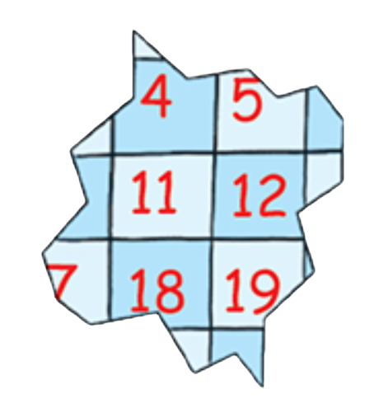
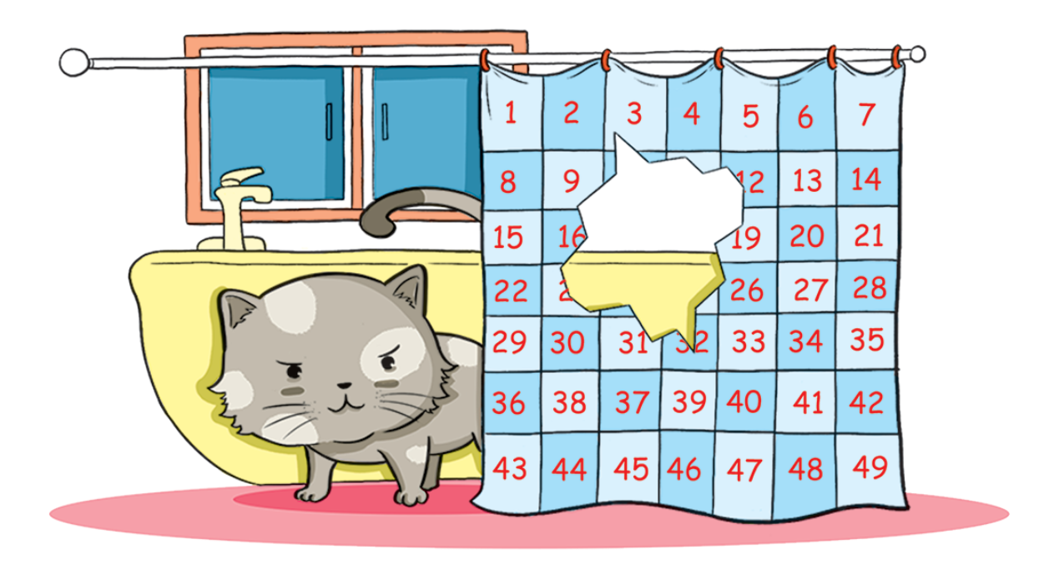
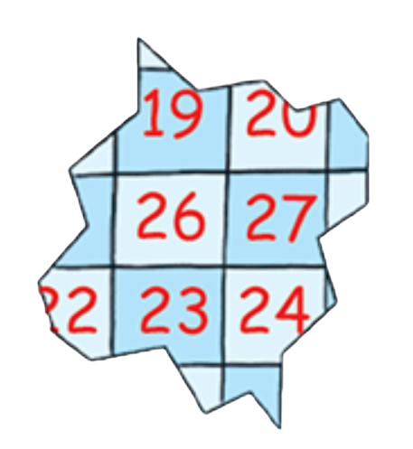
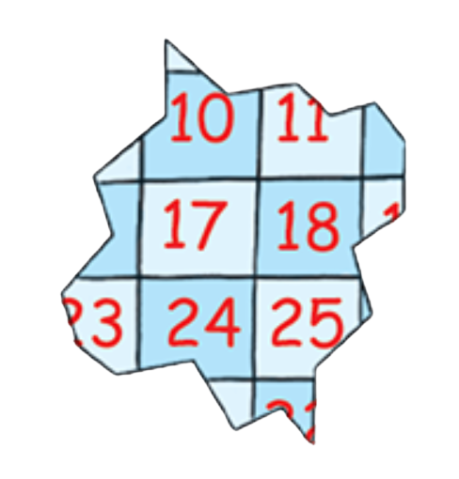
4
Chú mèo nghịch ngợm làm rách rèm.
Tìm miếng rèm bị rách đó.
A
B
C

Slide 14
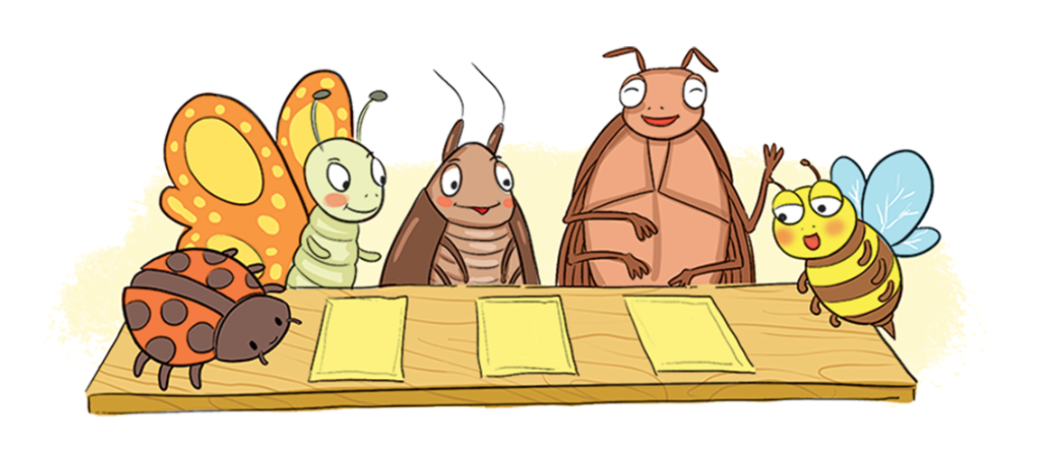
5
Em hãy giúp các bạn côn trùng lập các số có hai chữ số bằng cách sử dụng các tấm thẻ trên bàn.
8
3
7

Slide 15
5
Em hãy giúp các bạn côn trùng lập các số có hai chữ số bằng cách sử dụng các tấm thẻ trên bàn.
8
7
3
;
3

Slide 16
5
Em hãy giúp các bạn côn trùng lập các số có hai chữ số bằng cách sử dụng các tấm thẻ trên bàn.
8
3
7
83
87
38
37
78
73

Slide 17


